Slide 1
Буронабивные сваи из стеклопластика
Акселерационная программа «Мосполитех-Чебоксары 3.0»
Чебоксарский институт (филиал) Московского политехнического университета
Кафедра «Строительного производства»

Slide 2
Пользователь и проблема
Основными пользователями являются строительные компании, которым нужны надежные и легкие сваи. Проблема заключается в недостатке качественных и долговечных свай, которые могут обеспечить необходимую поддержку конструкций.

Slide 3
Актуальность проекта
С увеличением требований к прочности и экологичности строительных материалов, производство буронабивных свай из стеклопластика становится актуальным, так как этот материал устойчив к коррозии и имеет небольшую массу.

Slide 4
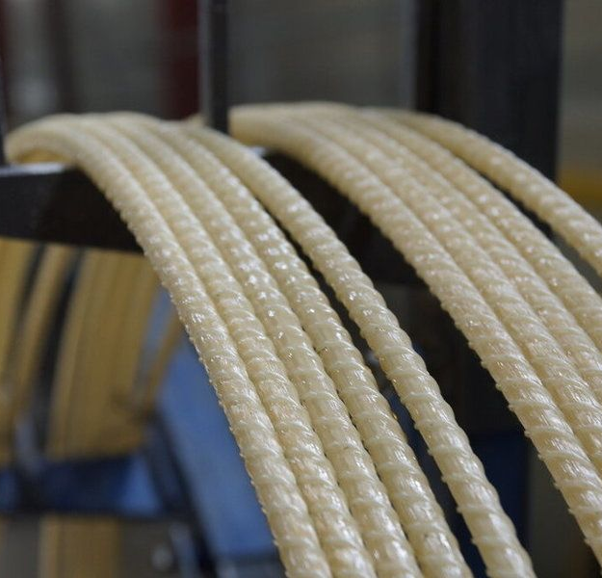
Конкуренты (аналоги)
К основным конкурентам относятся компании, производящие традиционные бетонные сваи и металлосваи. На рынке также присутствуют производители свай с применением стеклопластиковой арматуры, но их объемы пока невелики.

Slide 5
Решение
Мы предлагаем разработку и производство буронабивных свай из стеклопластика, которые обладают высокой прочностью, легкостью и долговечностью. Используем инновационные технологии и материалы для достижения лучшего качества.

Slide 6
Бизнес-модель
Мы планируем использовать модель B2B, предлагая нашим клиентам индивидуальные решения. Основные источники дохода будут от продаж свай, а также от предоставления услуг по их установке и техническому сопровождению.

Slide 7
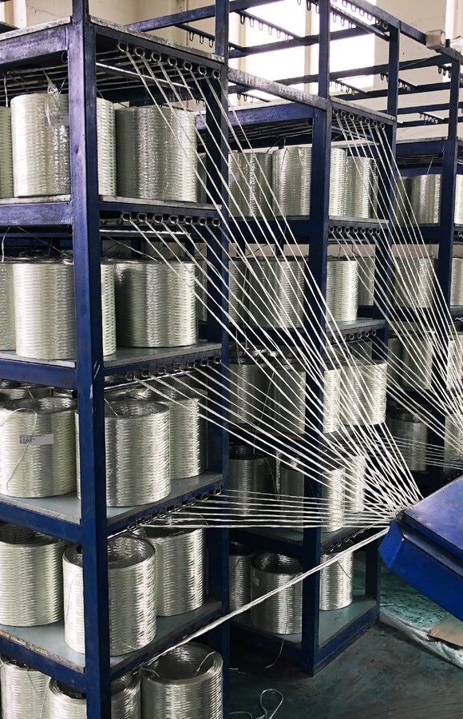
Текущие результаты
На данный момент провели исследования рынка, разработали технологию производства. Определили риски и способы их решения.

Slide 8
Планы развития
В дальнейшем планируем расширять линейку продукции, выходить на новые рынки и внедрять автоматизацию процессов. Также предусмотрено проведение рекламных кампаний для увеличения осведомленности о нашем продукте.

Slide 9

Команда
Leader ID 3189922
Романова Екатерина Алексеевна
89278553748
yek.romanova@mail.ru
Leader ID 1916179
Абасеев Данил Эдуардович
89051824911
abaseev2001@mail.ru

Slide 10
Спасибо!

